Slide 1
ФИЗИКА ЕГЭ РЕШЕНИЕ ТИПОВЫХ ЗАДАНИЙ № 15
Метелкин Александр Викторович
учитель физики МБОУВ (С)ОШ № 30
имени Героя Российской Федерации
Туркина Андрея Алексеевича МО г-к Анапа

Slide 2
Задание 15 ЕГЭ по физике
Раздел: Электродинамика
При выполнении 15 задания проверяются умения: Анализировать физические процессы (явления), используя основные положения и законы, изученные в курсе физики; Применять при описании процессов и явлений величины и законы.

Slide 3
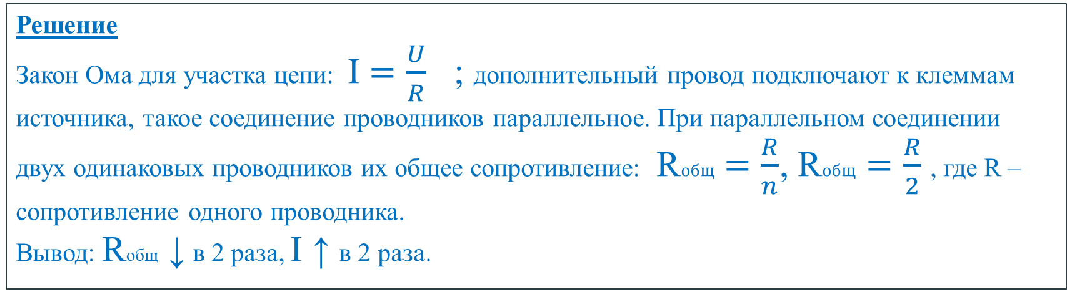
Решение Закон Ома для участка цепи: I $=\frac{U}{R}$ ; дополнительный провод подключают к клеммам источника, такое соединение проводников параллельное. При параллельном соединении двух одинаковых проводников их общее сопротивление: R$общ$ $=\frac{R}{n}$, R$общ$ $=\frac{R}{2}$ , где R –сопротивление одного проводника. Вывод: Rобщ ↓ в 2 раза, I ↑ в 2 раза.
Задача 1: Отрезок провода с большим удельным сопротивлением подключен к клеммам источника постоянного напряжения. К клеммам источника дополнительно подключили еще один такой же отрезок провода. Как изменилось в результате этого сила тока во внешней цепи и сопротивление внешней цепи? Считать, что напряжение во внешней цепи остается постоянным.
Для каждой величины определите соответствующий характер изменения:
увеличилось 2) уменьшилось 3) не изменилось
Запишите в таблицу выбранные цифры для каждой физической величины. Цифры в ответе могут повторяться.
Сила тока | Сопротивление
1 | 2

Slide 4
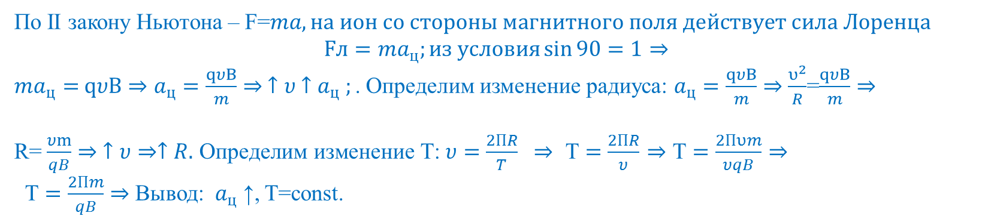
Задача2: Положительно заряженный ион движется равномерно по окружности в однородном магнитном поле. Как изменится центростремительное ускорение иона и период его обращения если увеличить скорость иона? Для каждой величины определите соответствующий характер изменения: 1)увеличилось 2) уменьшилось 3) не изменилось Запишите в таблицу выбранные цифры для каждой физической. Цифры в ответе могут повторяться.
Решение:
По II закону Ньютона – F=$ma, на ион со стороны магнитного поля действует сила Лоренца$
$$Fл={ma}_{ц};из условия\sin{90=1}⇒$$
$ma_{ц}= qυB⇒a_{ц}=\frac{qυB}{m}⇒ ↑υ{ ↑a}_{ц} ;\text{.}$ Определим изменение радиуса: $a_{ц}=\frac{qυB}{m}$ $⇒$ $\frac{υ^{2}}{R}$=$\frac{qυB}{m}$ $⇒$
R= $\frac{υm}{qB}$ $⇒$ $↑υ⇒↑R.$ $\text{Определим изменение Т: }υ=\frac{2ПR}{T} ⇒ \text{T}=\frac{2ПR}{υ}$ $⇒\text{T}=\frac{2Пυm}{υqB}$ $⇒$
$\text{T}=\frac{2Пm}{qB}$ $⇒$ Вывод: ${ a}_{ц}$ ↑, T=const.
Центростремительное ускорение иона | Период обращения иона
1 | 3

Slide 5

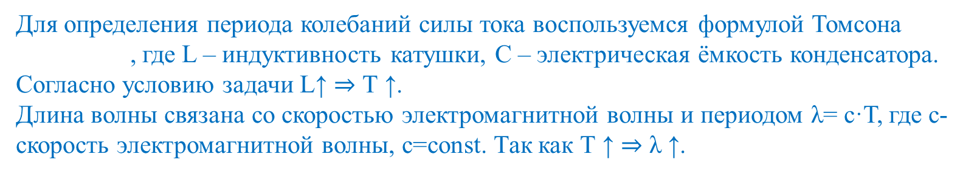
Задача 3 При настройке колебательного контура радиопередатчика увеличивают индуктивность его катушки. Как при этом изменяются период колебаний силы тока в контуре и длина волны излучения передатчика? Для каждой величины определите соответствующий характер изменения: 1)увеличилось 2) уменьшилось 3) не изменилось Запишите в таблицу выбранные цифры для каждой физической. Цифры в ответе могут повторяться.
Решение:
Для определения периода колебаний силы тока воспользуемся формулой Томсона
, где L – индуктивность катушки, С – электрическая ёмкость конденсатора. Согласно условию задачи L↑ $⇒$ Т ↑.
Длина волны связана со скоростью электромагнитной волны и периодом λ= с·Т, где с-скорость электромагнитной волны, с=const. Так как Т ↑ $⇒$ λ ↑.
T $=2π\sqrt{LC}$
Период колебаний силы тока | Длина волны излучения
1 | 1

Slide 6
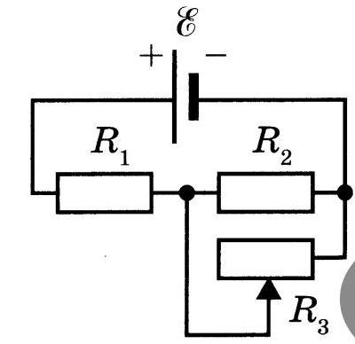
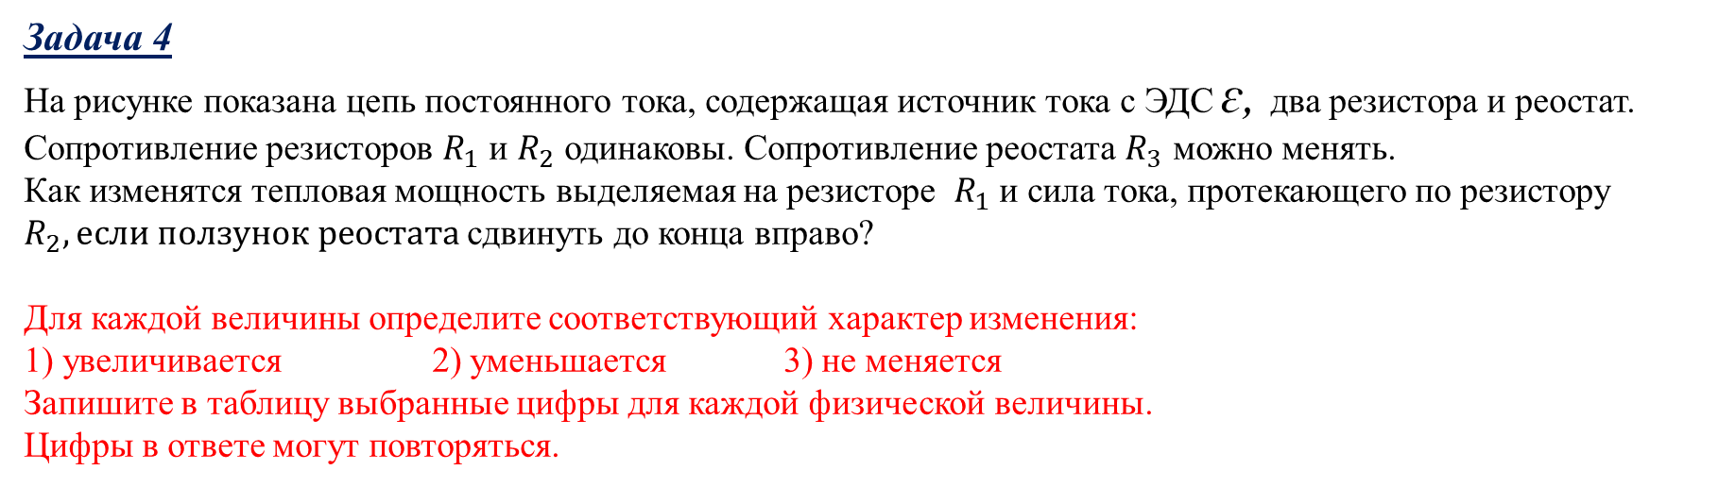
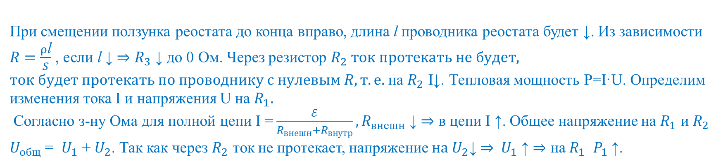
Задача 4 На рисунке показана цепь постоянного тока, содержащая источник тока с ЭДС ɛ, два резистора и реостат. Сопротивление резисторов $R_{1}$ и $R_{2}$ одинаковы. Сопротивление реостата $R_{3}$ можно менять. Как изменятся тепловая мощность выделяемая на резисторе $R_{1}$ и сила тока, протекающего по резистору $R_{2}, если ползунок реостата$сдвинуть до конца вправо? Для каждой величины определите соответствующий характер изменения: 1) увеличивается 2) уменьшается 3) не меняется Запишите в таблицу выбранные цифры для каждой физической величины. Цифры в ответе могут повторяться.
Решение:
При смещении ползунка реостата до конца вправо, длина l проводника реостата будет ↓. Из зависимости
$R=\frac{ρ\text{l}}{S}$ , если l ↓ $⇒$ $R_{3}$ ↓ до 0 Ом. Через резистор $R_{2} ток протекать не будет, ток будет протекать по проводнику с нулевым R, т.е.$ на $R_{2}$ I↓. Тепловая мощность P=I·U. Определим изменения тока I и напряжения U на $R_{1}.$
Согласно з-ну Ома для полной цепи I =$\frac{ℰ}{R_{внешн}+R_{внутр}}, R_{внешн}$ ↓ $⇒$ в цепи I ↑. Общее напряжение на $R_{1}$ и $R_{2}$
$U_{общ}$ = $U_{1}$ + $U_{2}$. Так как через $R_{2}$ ток не протекает, напряжение ${на U}_{2}\text{↓}$ $⇒$ ${ U}_{1}$↑ $⇒$ на $R_{1}$ ${ P}_{1}$↑.
Тепловая мощность выделяемая на резисторе $R_{1}$ | Сила тока, протекающего по резистору $R_{2}$
1 | 2

Slide 7

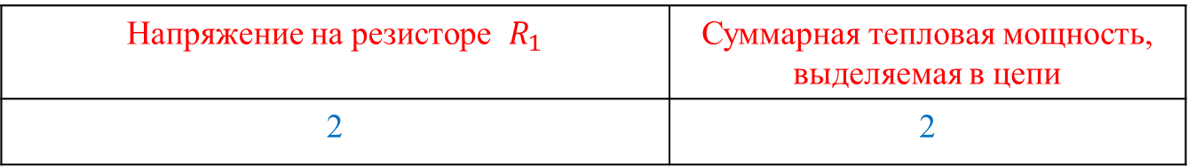
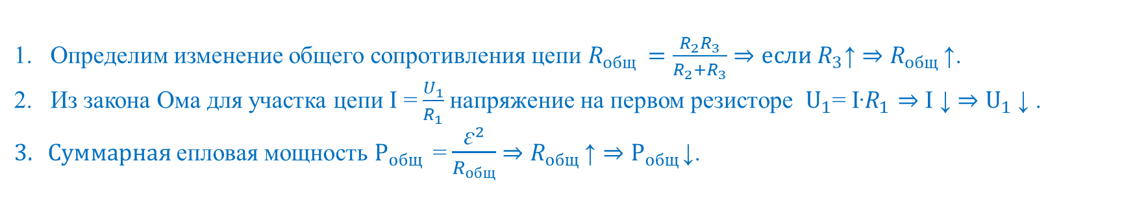
Задача 5 На рисунке показана цепь постоянного тока, содержащая источник тока с ЭДС ɛ, два резистора и реостат. Сопротивление резисторов $R_{1}$ и $R_{2}$ одинаковы. Сопротивление реостата $R_{3}$ можно менять. Как изменятся напряжение на резисторе $R_{1}$ и суммарная тепловая мощность, выделяемая в цепи, если увеличить сопротивление реостата? Для каждой величины определите соответствующий характер изменения: 1) увеличивается 2) уменьшается 3) не меняется Запишите в таблицу выбранные цифры для каждой физической величины. Цифры в ответе могут повторяться.
Решение:
Определим изменение общего сопротивления цепи $R_{общ }=\frac{R_{2}R_{3}}{R_{2}+R_{3}}$ $⇒если R_{3}$↑ $⇒$ $R_{общ }$↑.
Из закона Ома для участка цепи I =$\frac{U_{1}}{R_{1}}$ напряжение на первом резисторе $U_{1}$= I∙$R_{1}$ $⇒$ I ↓ $⇒$ $U_{1}$↓ .
$3. Суммарная$епловая мощность $Р_{общ }$ =$\frac{{\text{ɛ}}^{2}}{R_{общ}}$ $⇒R_{общ }\text{↑}⇒Р_{общ }$↓.
Напряжение на резисторе $R_{1}$ | Суммарная тепловая мощность, выделяемая в цепи
2 | 2

Slide 8
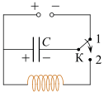

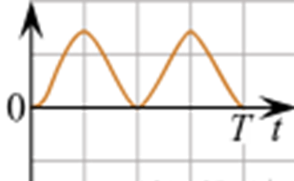
Задача 6 Конденсатор идеального колебательного контура длительное время подключен к источнику постоянного напряжения (рис.)? В момент времени t=0 переключатель К перевели из п. 1 в п. 2. Графики А и Б отображают изменение с течением времени физических величин, характеризующих свободные электромагнитные колебания возникшие в контуре после этого (Т – период колебаний). Установите соответствие между графиками и физическими величинами, зависимость которых от времени эти графики могут отображать. К каждой позиции первого столбца подберите соответствующую позицию из второго столбца запишите в таблицу цифры под соответствующими буквами.
заряд правой обкладки конденсатора
заряд левой обкладки конденсатора
энергия магнитного поля катушки
энергия электрического поля конденсатора
А)
А | Б
Б)
L

Slide 9

Задача 6
А)
Задача 6
А)
Решение:
заряд правой обкладки конденсатора
заряд левой обкладки конденсатора
энергия магнитного поля катушки
энергия электрического поля конденсатора
А | Б
1 | 3
L
Б)
При замыкании ключа в положение 1 заряд конденсатора и напряжение на обкладках максимальны. При переключении ключа в п. 2 в момент t=0 заряд на конденсаторе и энергия электрического поля максимальны, На левой обкладке заряд +q, на правой –q. С течением t заряд на обкладках ↓ и в течении первой четверти периода колебания заряд на обкладках станет =0. График А соответствует уменьшению до 0 отрицательного заряда, которым заряжена правая обкладка.
2) В t=0 энергия магнитного поля =0, что соответствует графику Б. Также период колебания значения энергии в 2 раза меньше Т электромагнитного колебания и принимает только положительные значения.

Slide 10
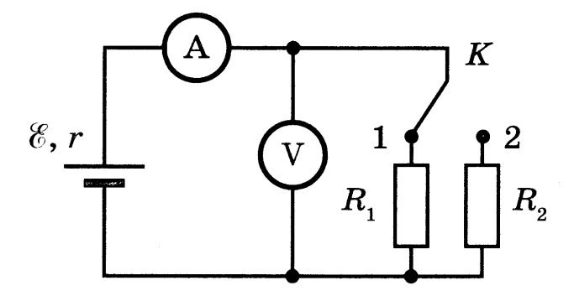
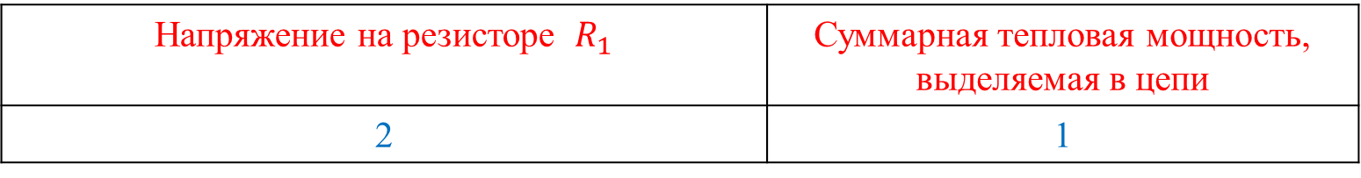
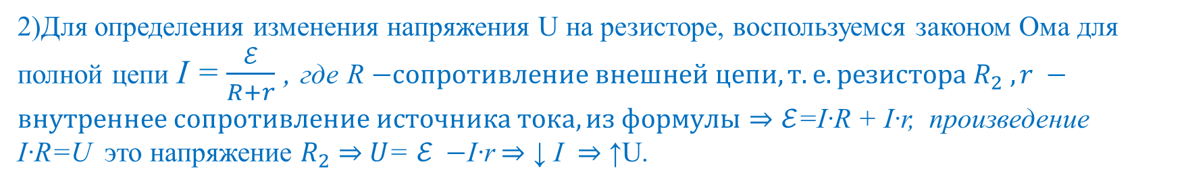
Задача 7
В схеме, показанной на рисунке, R₁ < R₂. Что произойдёт с показаниями амперметра и вольтметра после переключения ключа K из положения 1 в положение 2?
Для каждой величины определите соответствующий характер изменения: 1) увеличивается 2) уменьшается 3) не меняется Запишите в таблицу выбранные цифры для каждой физической величины. Цифры в ответе могут повторяться.
Решение:
1)Воспользуемся законом Ома для участка цепи I =$\frac{U}{R}$ , с ↑R $⇒сила тока I$ в цепи ↓.
2)Для определения изменения напряжения U на резисторе, воспользуемся законом Ома для полной цепи I =$\frac{ℰ}{R+r}$ , где R$−сопротивление внешней цепи, т.е. резистора R_{2} , r −внутреннее сопротивление источника тока, из формулы⇒ℰ$=I∙R + I∙r, произведение
I∙R=U это напряжение $R_{2}$ $⇒$ $U$= $ℰ −$I∙r $⇒$ ↓ I $⇒$ ↑U.
Напряжение на резисторе $R_{1}$ | Суммарная тепловая мощность, выделяемая в цепи
2 | 1

Slide 11
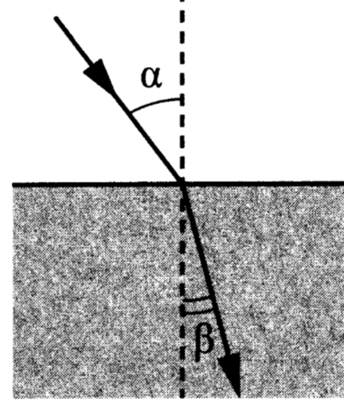
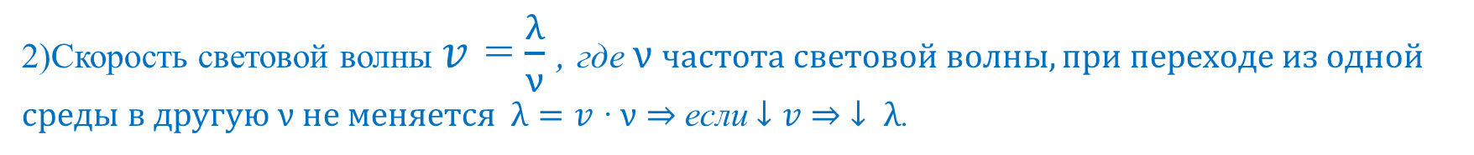
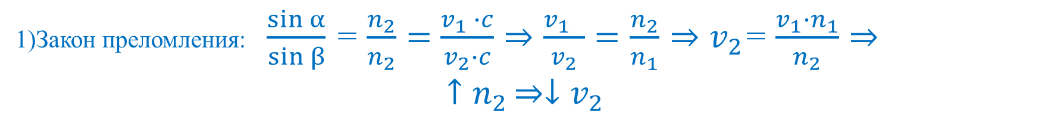
Задача 8
Световой пучок переходит из воздуха в плексиглас (см. рис.). Что происходит при этом с длиной световой волны и скорость её их распространения?
Для каждой величины определите соответствующий характер изменения: 1) увеличивается 2) уменьшается 3) не меняется Запишите в таблицу выбранные цифры для каждой физической величины. Цифры в ответе могут повторяться.
Решение:
1)Закон преломления: $\frac{\sin{α}}{\sin{β}}$ = $\frac{n_{2}}{n_{2}}=$ $\frac{v_{1} ∙c}{v_{2}∙c}⇒\frac{v_{1 } }{v_{2}}$ $=\frac{n_{2}}{n_{1}}⇒v_{2}$= $\frac{v_{1}∙n_{1}}{n_{2}}⇒$
$${↑n}_{2 }{⇒↓v}_{2}$$
2)Скорость световой волны $v$ =$\frac{λ}{ν}$ , где $ν частота световой волны, при переходе из одной$ $среды в другую ν не меняется λ=v$ ∙ $ν$ $⇒$ если$↓v$ $⇒$ $↓ λ$.
Длина волны | Скорость
2 | 2

